Slide 1
⚽
CAMPAÑA DE MARKETING
PARA SNACKS
Análisis de Datos para la Toma
de Decisiones Empresariales
Mundial FIFA 2026 — Guatemala
FIFA 2026
Data Engineering
Módulo Pandas
8 de junio 2026
ANÁLISIS DE MERCADO
Diego Alejandro Escobar Barahona · Daniella Marissa Navarro Araniva
Docente: Diego Alberto Méndez

Slide 2
RESUMEN EJECUTIVO
Proyecto Final · Módulo Pandas
Una empresa de snacks guatemalteca busca diseñar una campaña publicitaria efectiva para el Mundial FIFA 2026, basada en datos concretos sobre hábitos, preferencias y percepciones de 2,488 consumidores encuestados.
📊
📺
💰
📋
2,488
87.9%
62.1%
10
Respuestas
Analizadas
Interés en ver
el Mundial
Dispuestos a pagar
precio premium
Reportes
generados
Notes:
Resumen ejecutivo: el proyecto analiza 2,488 encuestas de consumidores guatemaltecos para diseñar una campaña de marketing de snacks alrededor del Mundial FIFA 2026.

Slide 3
METODOLOGÍA ETL
01
02
03
04
Carga
Exploración
Limpieza
Transformación
CSV con 2,500
registros / 26 cols
Dimensiones, nulos,
duplicados, tipos
12 duplicados retirados
Nulos → 'No especificado'
Segmentos, KPIs,
expansión múltiple
05
06
07
08
KPIs
Reportes
Interpretación
Documentación
Tasas de intención,
premium, coleccionables
10 gráficos
de barras y pastel
Hallazgos y
implicaciones
Informe técnico
+ CSV limpios

Slide 4
PERFIL DEL CONSUMIDOR
👥
Género equilibrado
Masculino 48.8% · Femenino 48.7%
📍
Concentración geográfica
Mayoría en Guatemala (departamento capital)
🛒
Alta frecuencia de compra
73% consume snacks 1–2 veces/semana o más
🏪
Punto de venta líder
Supermercado 38.3% · Conveniencia 21.9%

Slide 5
PREFERENCIAS DE SNACKS Y PRECIOS
Q16–Q20
Precio ideal por unidad
(35.3% lo prefiere)
Q25–Q50
Gasto típico
por partido (34.7%)
62.1%
Dispuestos a pagar
edición premium Mundial

Slide 6
INFLUENCIAS: JUGADORES Y SELECCIONES
Selecciones con mayor
influencia de compra
🇦🇷 Argentina
20.4%
🇧🇷 Brasil
14.2%
🇪🇸 España
10.5%
📢 Publicidad más efectiva: "Un jugador famoso" (29.5%)
seguido de "Una selección nacional" (24.8%)

Slide 7
PROMOCIONES Y COLECCIONABLES
🃏
61.7%
Interés en tarjetas
coleccionables del Mundial
🏷️
2x1 lidera
22.3% — la promoción más valorada
💸
Descuento directo
21.9% — casi empate técnico con 2x1
🎯
Combinación ganadora
2x1 + coleccionables = mayor retención
📦
Pack familiar
19.5% — ideal para ver partidos en grupo

Slide 8
RECOMENDACIÓN ESTRATÉGICA
Dashboard Ejecutivo · Campaña Mundial 2026
🍟
Producto
⭐
Embajador
🇦🇷
Selección
Mundialitos Queso Picante
+ CrunchMax BBQ
Lionel Messi
(34.6% de menciones)
Argentina
(20.4% influencia de compra)
💲
Precio
🎁
Promoción
📱
Canal
Q16 – Q20 por unidad
+ Edición premium
2x1 + Tarjetas
Coleccionables
Digital + Redes sociales
+ Punto de venta
Notes:
Esta slide consolida la recomendación final basada en los datos: producto Mundialitos Queso Picante, embajador Messi, selección Argentina, precio Q16-Q20, promoción 2x1 + coleccionables, canal digital.

Slide 9
CONCLUSIONES
01
Consumidor joven y activo
El 53% tiene 18–34 años, con alta frecuencia de consumo y disposición a gastar Q25–Q100 por partido de fútbol.
02
Dúo Messi–Argentina insuperable
Alta correlación entre el jugador (34.6%) y la selección (20.4%) permite una campaña integrada y coherente con un solo mensaje central.
03
Sabores intensos dominan
Queso picante y BBQ son los favoritos, lo que debe orientar el desarrollo de producto y la comunicación de marca.
04
Descuentos + coleccionables = lealtad
La combinación de 2x1 y tarjetas coleccionables (61.7% de interés) ofrece la vía más efectiva para fidelizar y elevar el ticket promedio.
05
Enorme potencial de campaña
87.9% de interés en ver el Mundial y 62.1% dispuestos a pagar premium confirman una oportunidad de negocio excepcional.

Slide 10
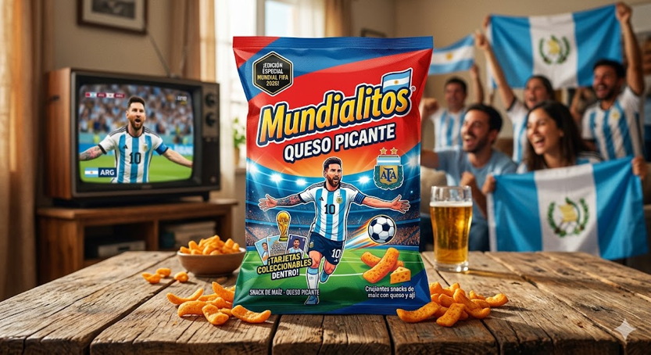
⚽
¡El Mundial 2026 es nuestra oportunidad!
github.com/Maxrissa/Proyecto-Final-modulo-pandas
Data Engineering · Módulo Pandas · Junio 2026

